Slide 1
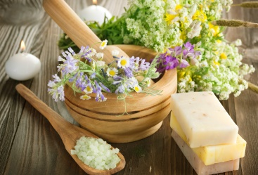
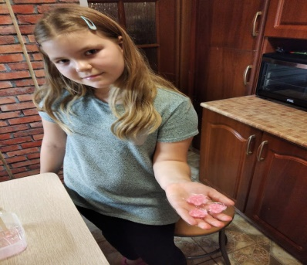
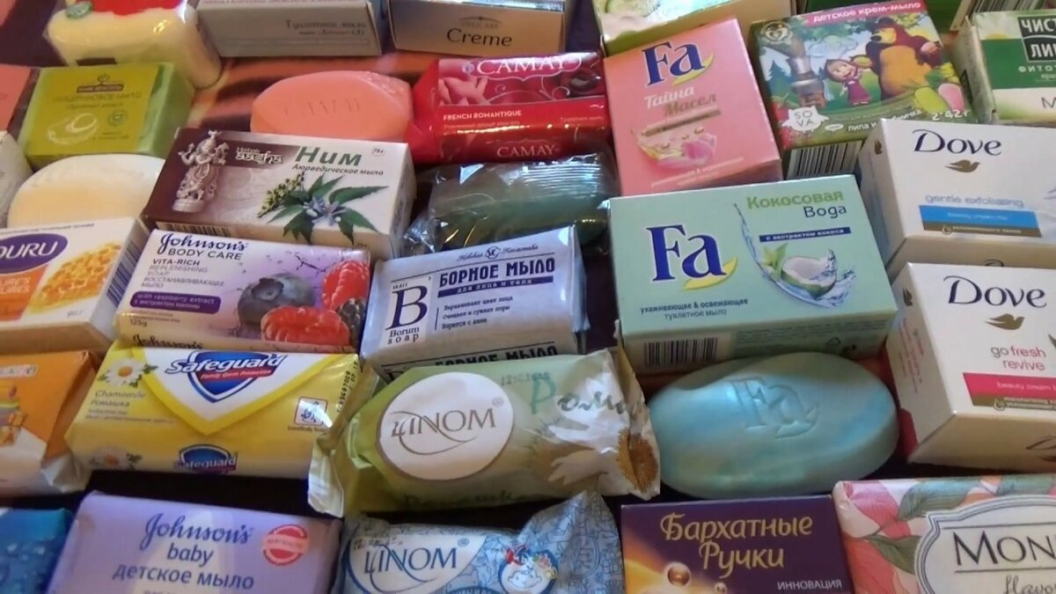
«Мыло своими руками».

Slide 2
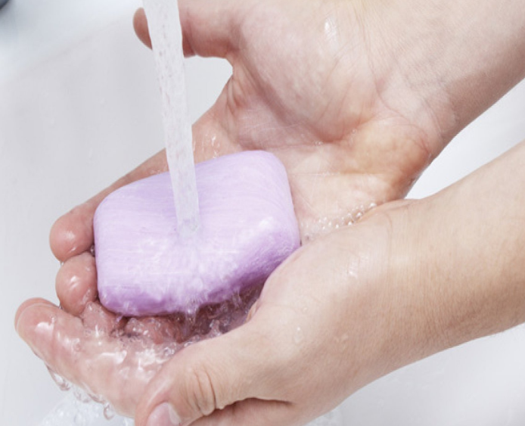
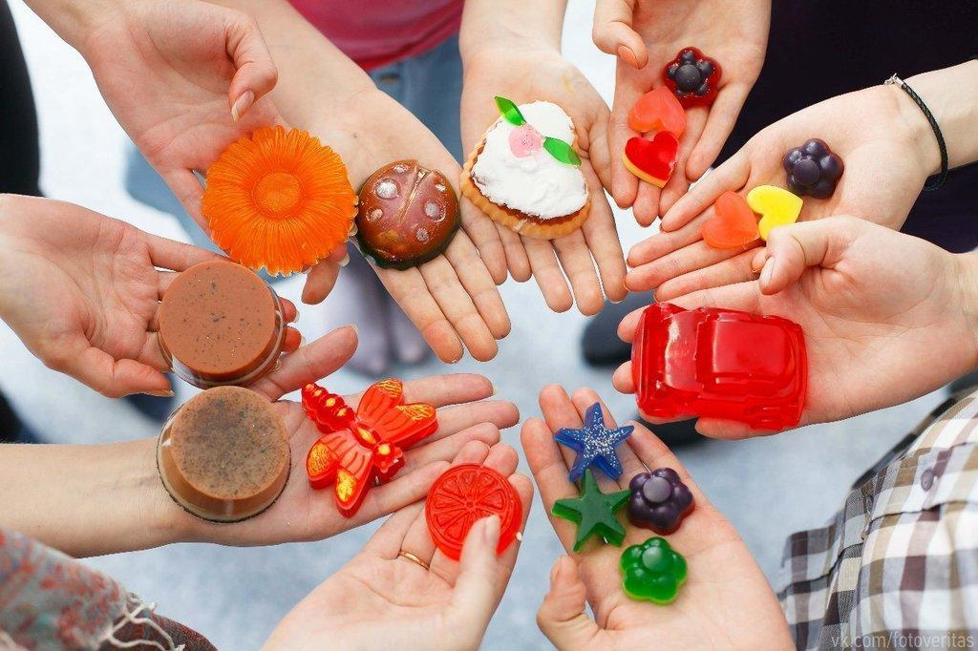
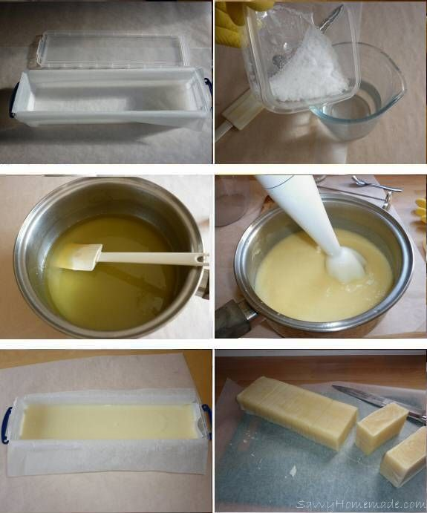
Автор проекта:
Скворцова Виктория, школа 1505, г. Москва.
Цель:
Изучить процесс изготовления мыла.
Задачи:
Познакомиться с историей мыловарения
Узнать из чего делают мыло.
Определить значение мыла для человека.
Познакомиться с технологией изготовления мыла.
Сделать мыло своими руками в домашних условиях

Slide 3
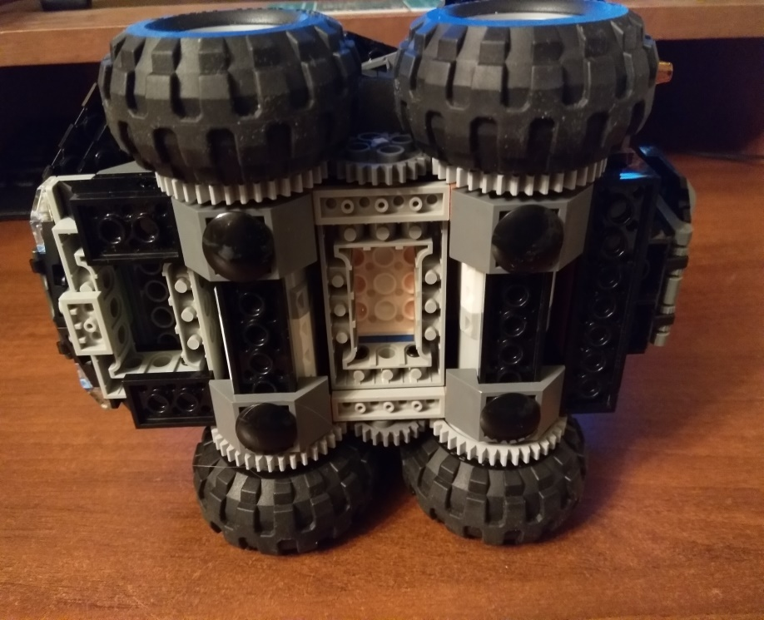
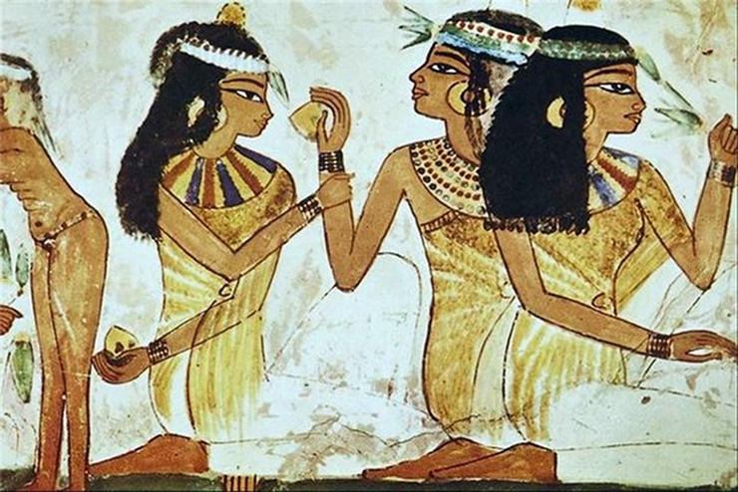
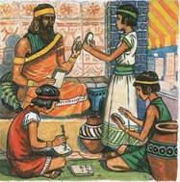
История мыла начинается около 2800 года до н. э. Во время раскопок в Вавилоне были найдены глиняные таблички с рецептом, рассказывающем о производстве мыла на основе жира и пепла. Мыло, изготовленное по этому рецепту, использовали в медицинских целях в основном для ускорения заживления ран. Другая теория происхождения мыла связана с римской легендой, согласно которой мыло (лат. sapo) получило свое название от горы Сапо, на которой в жертву богам приносились животные. Когда шел дождь, пепел и жир жертвенных животных смывались в реку Тибр, к подножию горы. Со временем, женщины стирающие белье в реке, заметили, что смешиваясь пепел и жир, намного лучше помогают отстирывать белье, чем обыкновенная речная вода. Таким образом, состав мыла существенно отличался от того, которое мы используем в настоящее время. Обычно мыльная смесь состояла из масла, пепла и животных жиров.
ИСТОРИЯ МЫЛОВАРЕНИЯ.

Slide 4
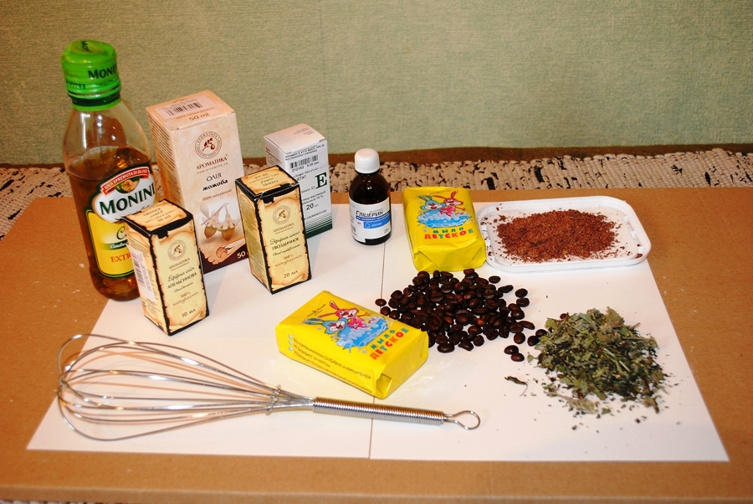
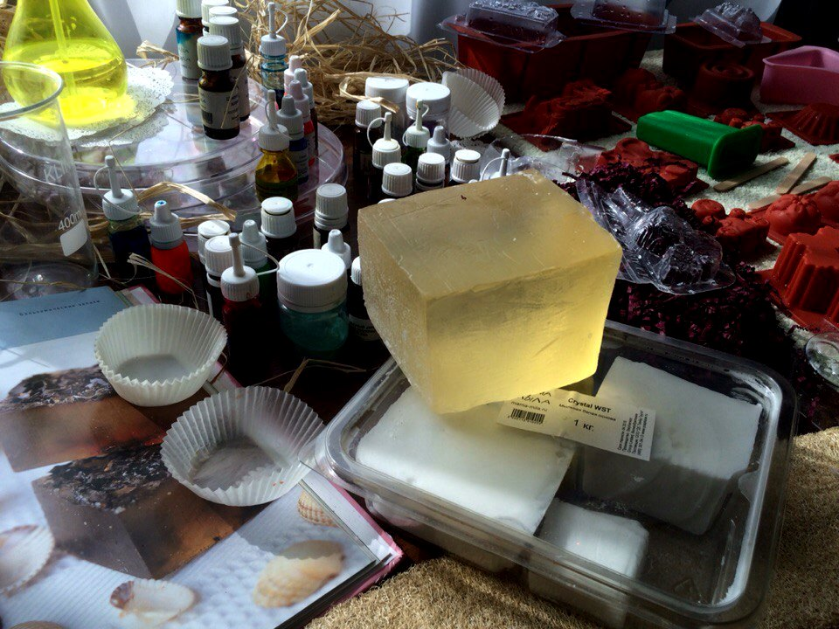
Во-первых это базовые масла - оливковое, кокосовое, пальмовое и другие, их смешивают с раствором щёлочи для образования солей жирных кислот - собственно это и есть мыло. Во-вторых - питательные масла - масло зародышей пшеницы, авокадо, абрикосовых косточек, кедровое, касторовое и многие другие. Питательные масла смягчают мыло, придают полезные свойства. В-третьих - всевозможные натуральные добавки - пчелиный воск, шёлк, глина, экстракты растений, мёд, молоко... Они придают мылу различные полезные свойства и эффекты. Например, добавив сухого молока, мылу придают увлажняющие, смягчающие, противовоспалительные свойства, аминокислоты, содержащиеся в молоке, питают кожу. Мед и пчелиный воск дадут витамины, микроэлементы, приятный запах. Шёлк делает мыло необычно мягким и приятным, способствует быстрому восстановлению и омоложению кожи.
ИЗ ЧЕГО ДЕЛАЮТ МЫЛО?

Slide 5
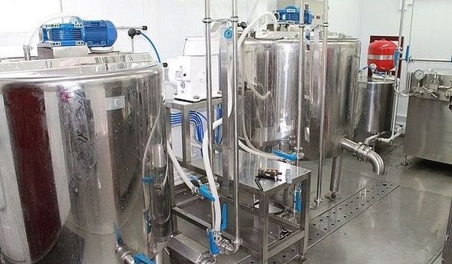
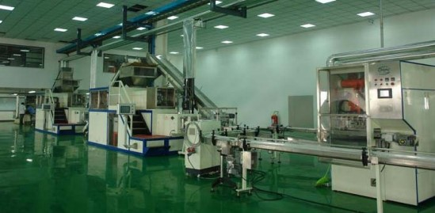
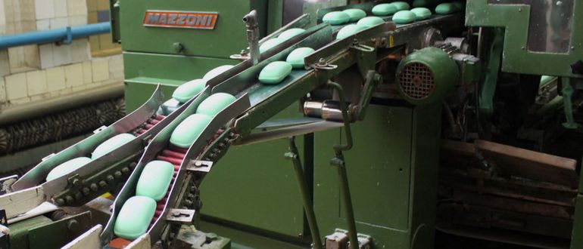
ТЕХНОЛОГИЯ ИЗГОТОВЛЕНИЯ МЫЛА.
Промышленная технология производства мыла включает в себя механический и химический этапы. При проведении химического этапа происходит варка мыла, при которой получаются водные солевые растворы натрия и калия, представляющие жирные кислоты или заменяющие их составы.
Механический этап производства заключается в том, что мыльный полуфабрикат, полученный химическим путём, подвергается механической обработке. Его охлаждают, сушат, вводят в состав дополнительные компоненты, отделывают в надлежащие формы и упаковывают.

Slide 6
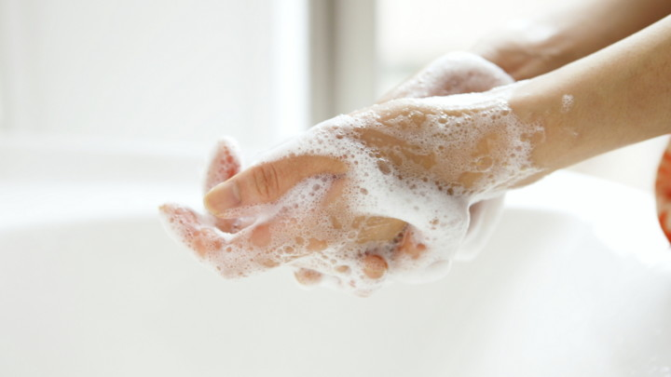
ЗНАЧЕНИЕ МЫЛА ДЛЯ ЧЕЛОВЕКА.
Самым важным в мыле является очищающее свойство. Так как мыло хорошо пенится, оно эффективно избавляет кожу от грязи, пыли и бактерий. Но мыло по - разному влияет на разные типы кожи. Если кожа жирная, то мыло можно применять и никакого вреда ей не будет. А для сухой кожи правильным будет применение жидкого мыла. Оно бережно и надежно очищает кожу, а щелочь, которая так вредна для нашей кожи, такое мыло не содержит. А также жидкое мыло очень удобно в использовании.

Slide 7
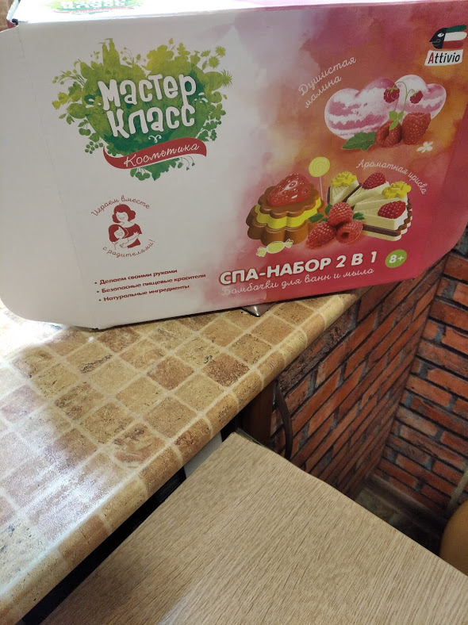
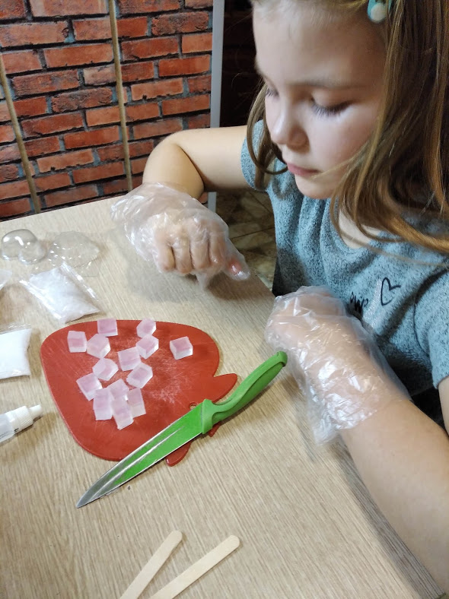
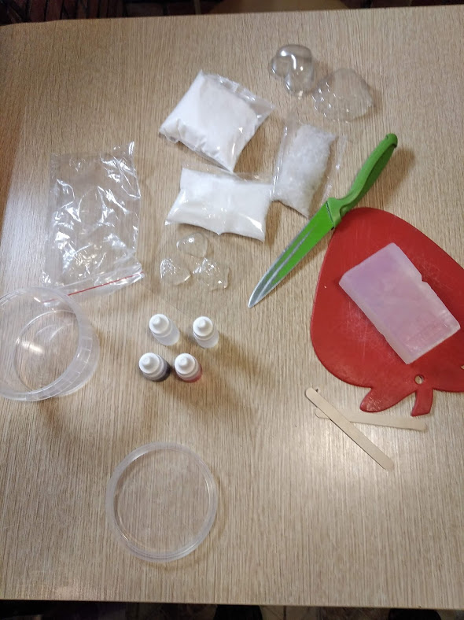
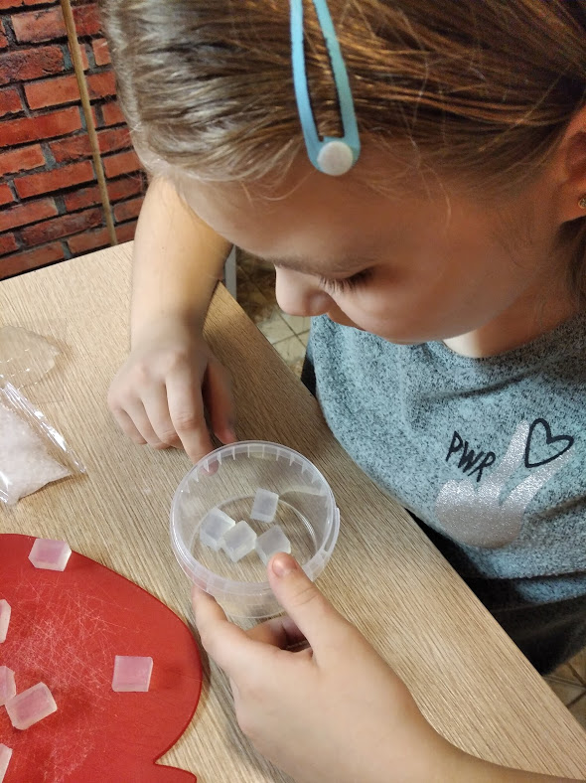
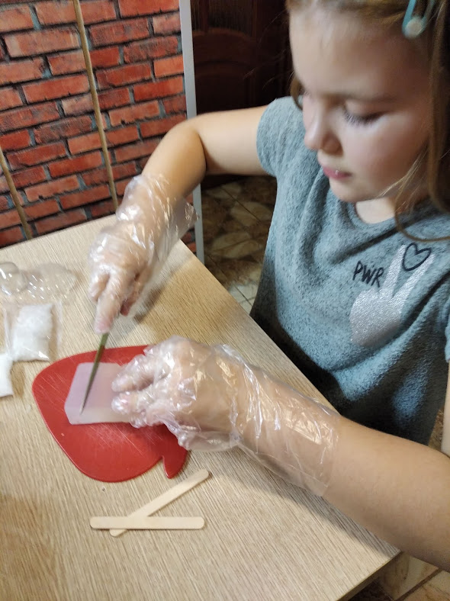
ДЕЛАЕМ МЫЛО СВОИМИ РУКАМИ.
Ну, а теперь, самое интересное.
Начинаем делать мыло.
У нас есть набор для изготовления мыла.
Он состоит из основы для мыла, красителей, ароматизаторов и нескольких форм для мыла.
Сначала нарезаем основу на кубики, размером примерно 1х1 см.
Затем несколько кубиков кладем в емкость и разогреваем их в микроволновой печи до полного растворения.

Slide 8
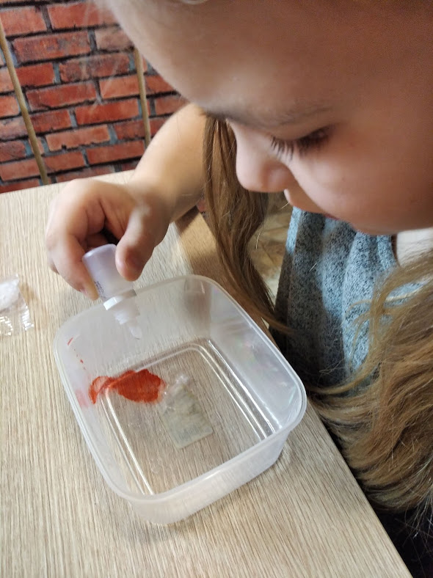
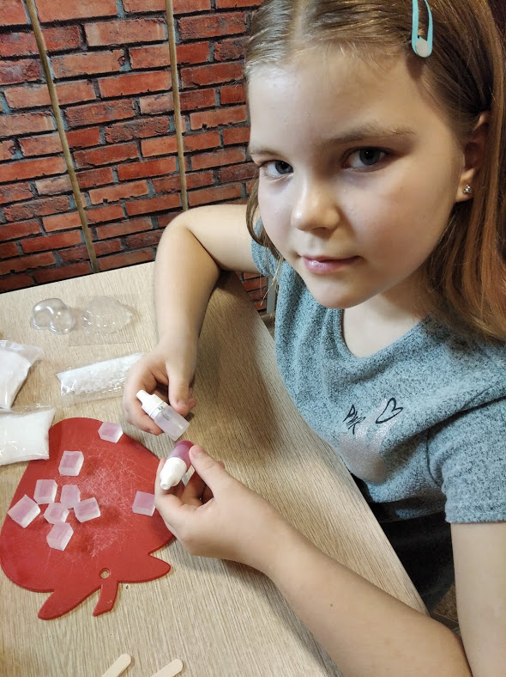
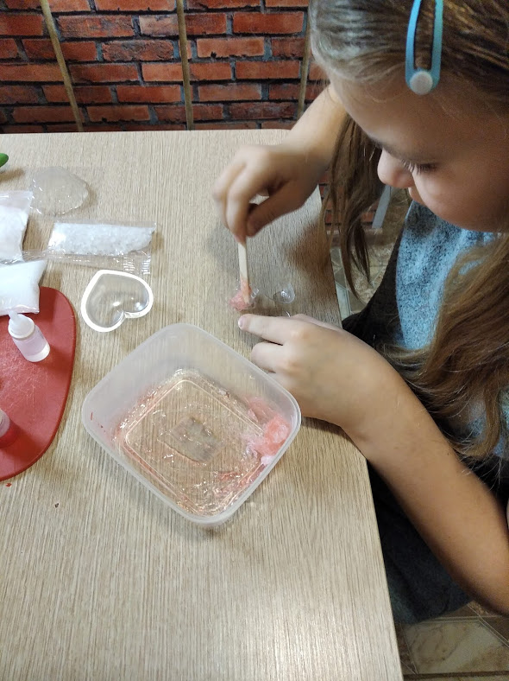
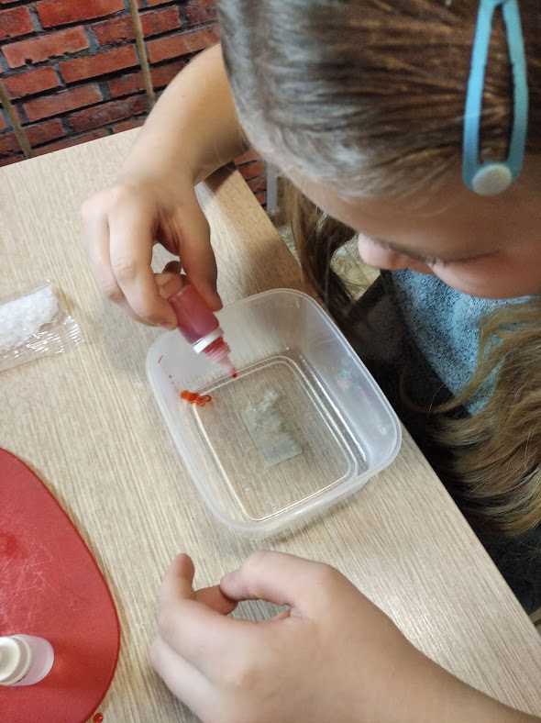
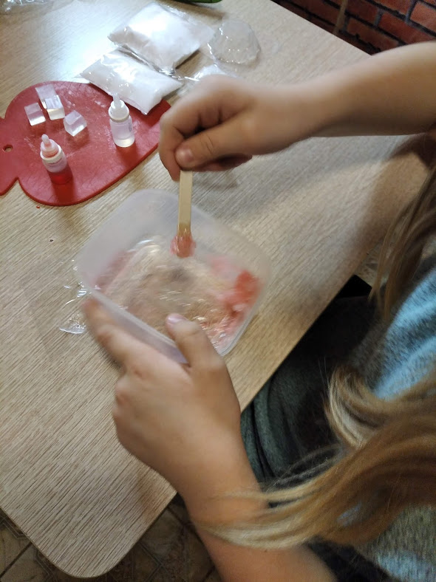
ДЕЛАЕМ МЫЛО СВОИМИ РУКАМИ.
Вынимаем расплавленную основу из микроволновой печи.
Капаем в основу несколько капель красителя.
Перемешиваем.
Затем несколько капель ароматизатора. Снова перемешиваем.
Далее выливаем приготовленную смесь в формочки и оставляем застывать на 1 час.
После вынимаем из формы и оставляем застывать 12 часов.
Мыло готово.

Slide 9
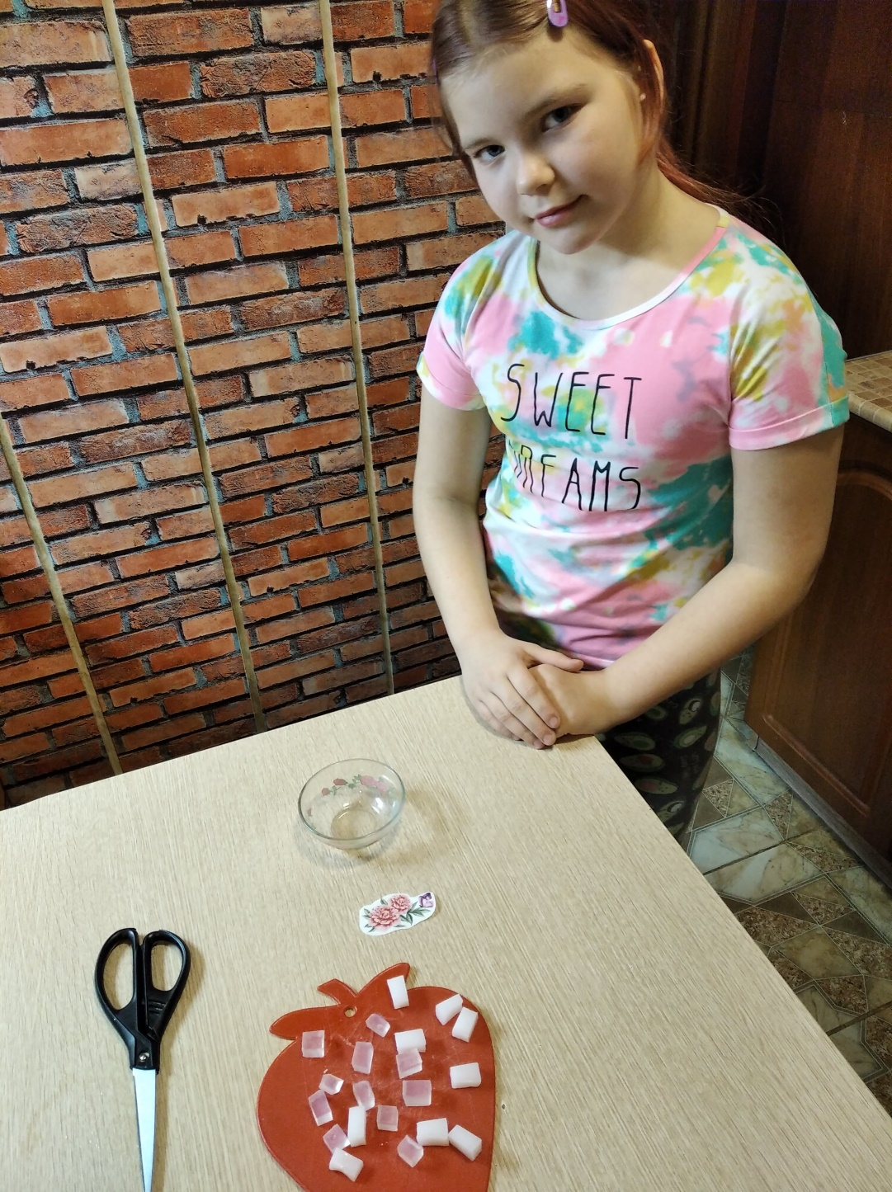
Смотрите, что у меня получилось! Но это еще не все. Сейчас я сделаю фигурное мыло с картинкой. Начинаем…

Slide 10
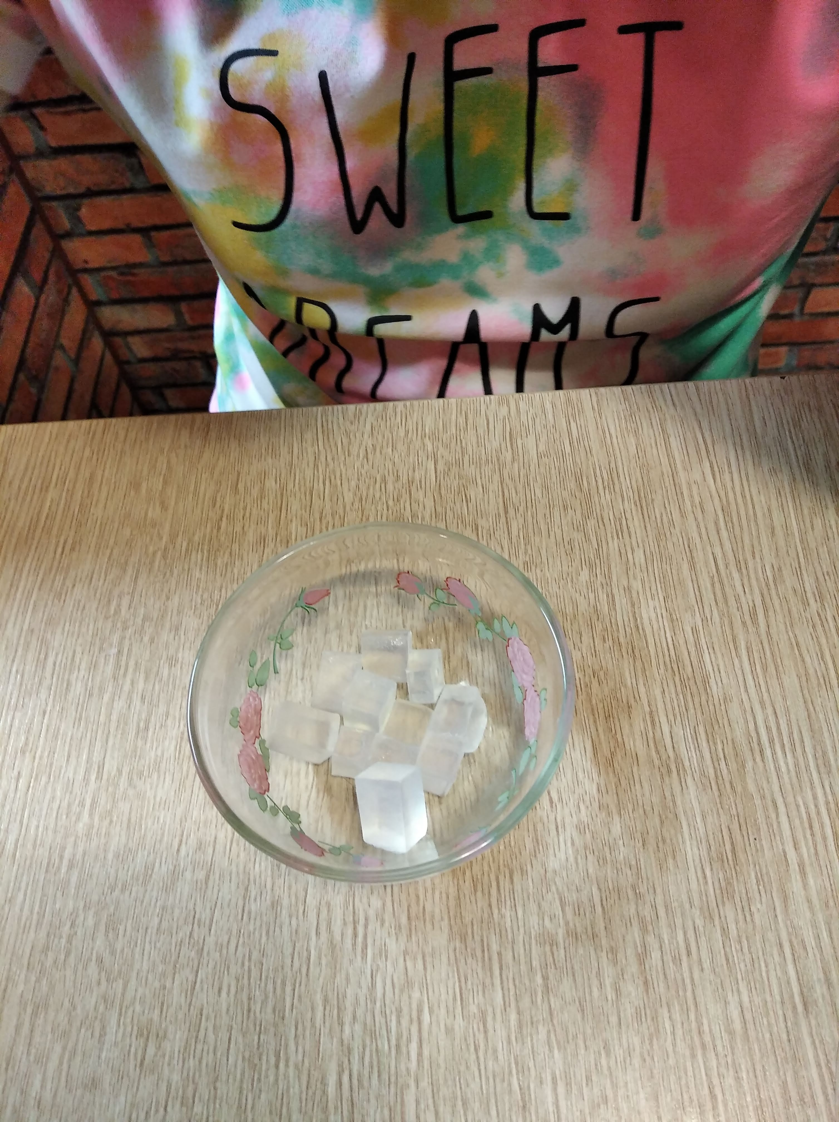
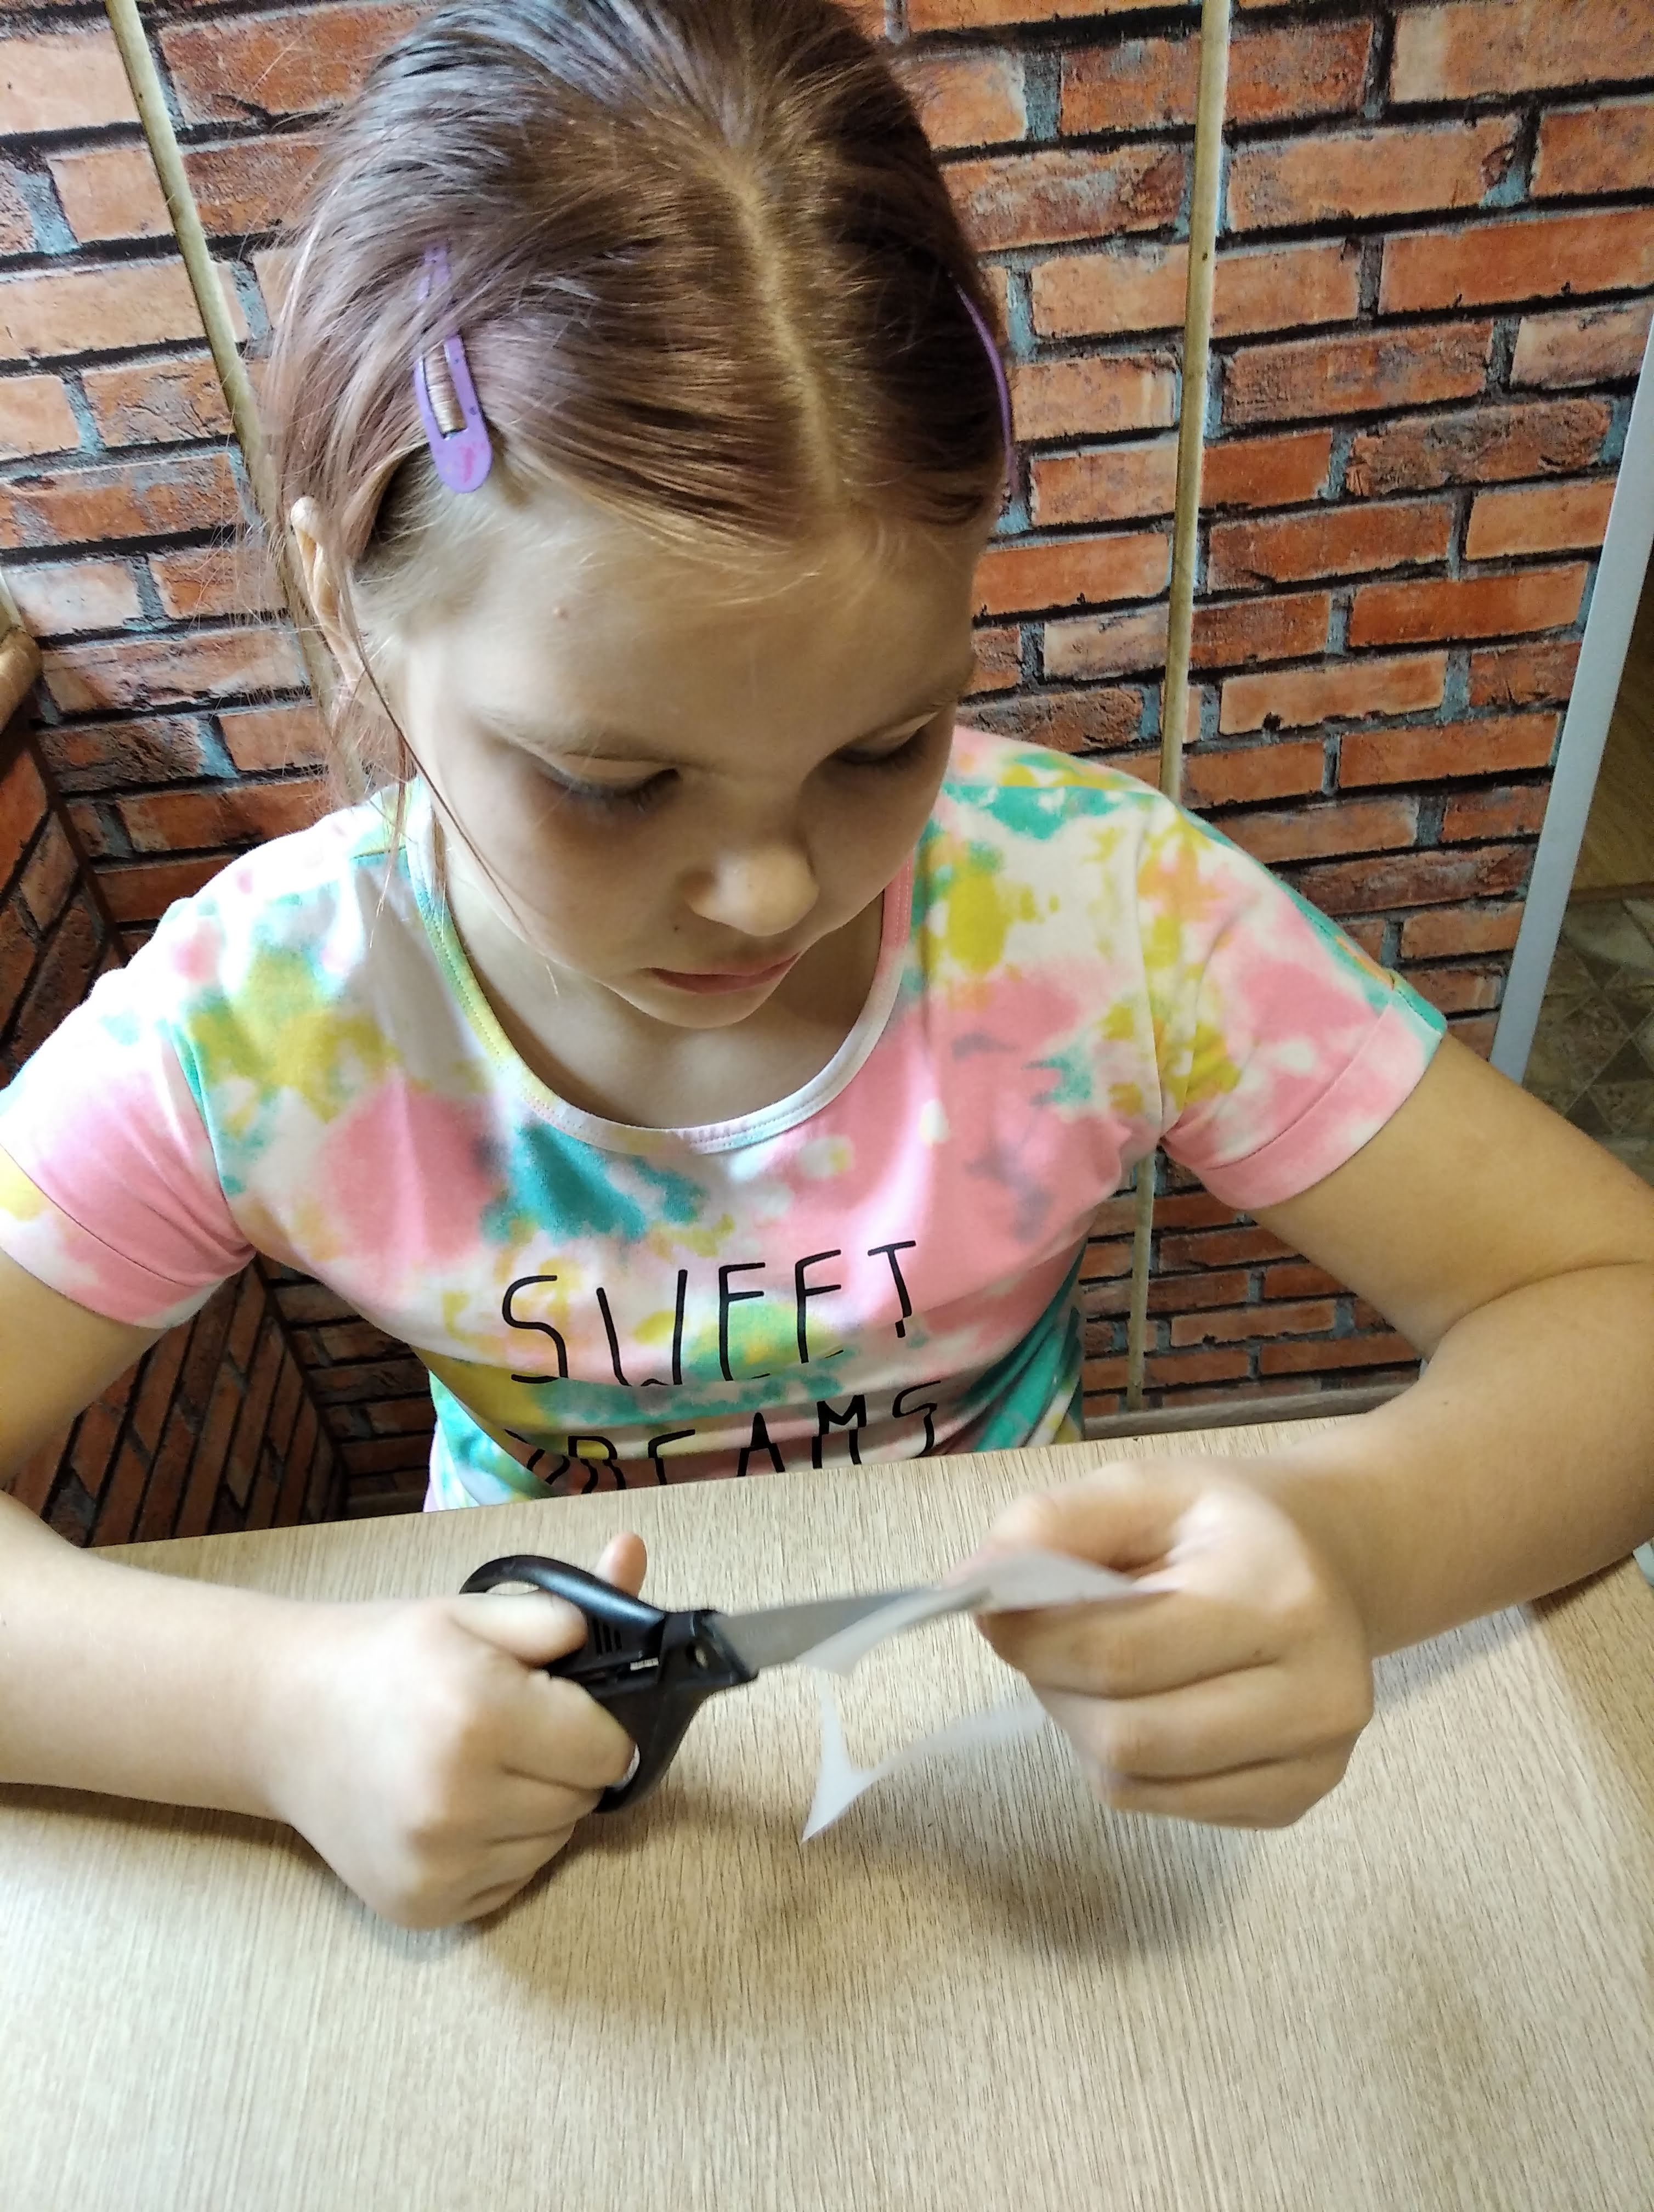
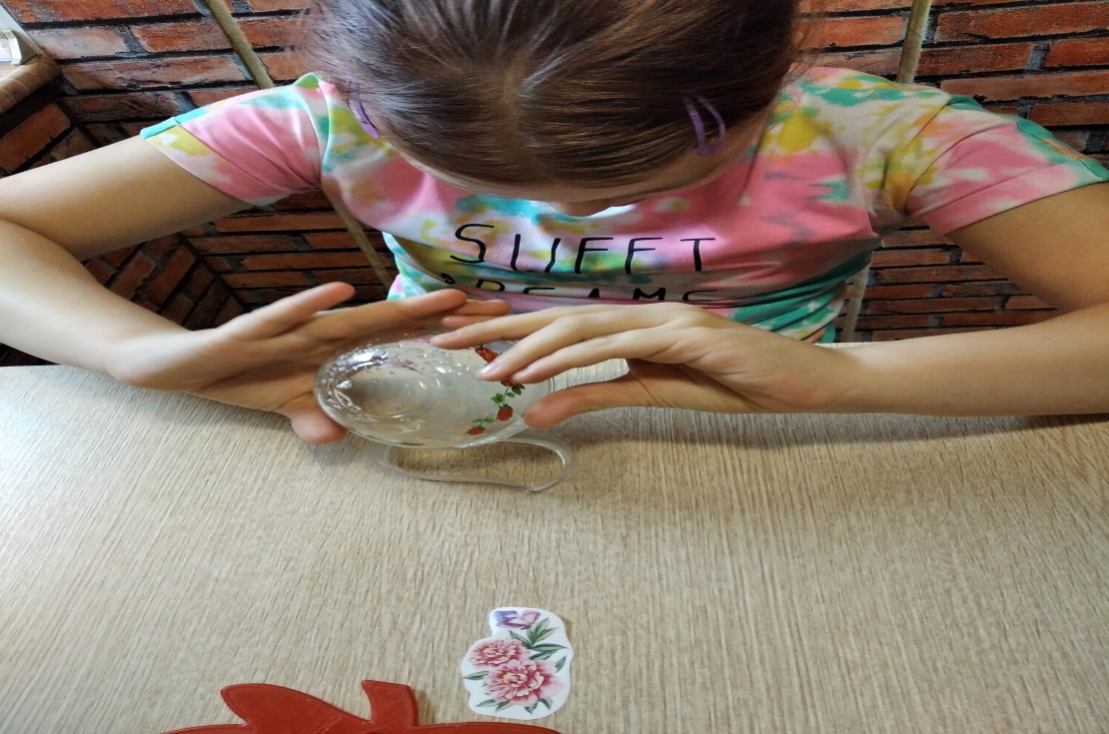
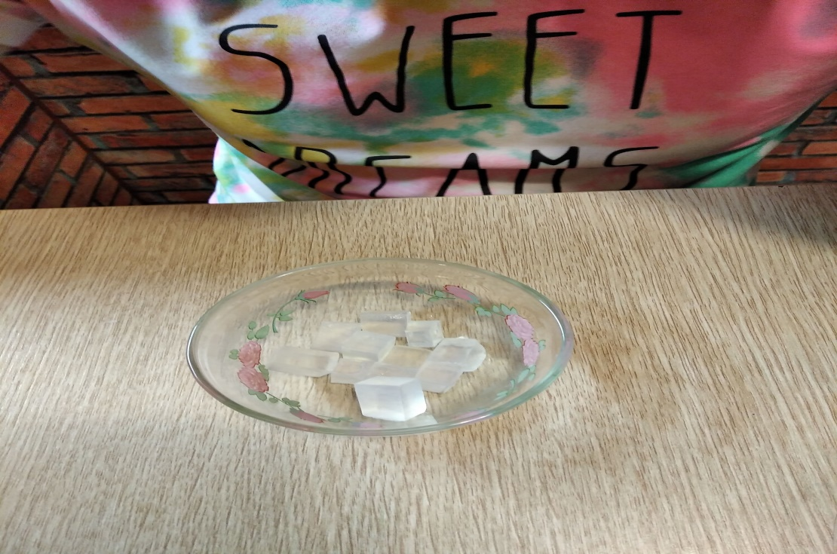
Теперь у нас основа двух видов: прозрачная и матовая. Сначала растапливаем прозрачную в микроволновой печи, а пока она готовится вырезаем картинку. Выливаем прозрачную основу в форму и даем ей застыть. Затем накладываем переводную картинку и смачиваем ее водой.

Slide 11
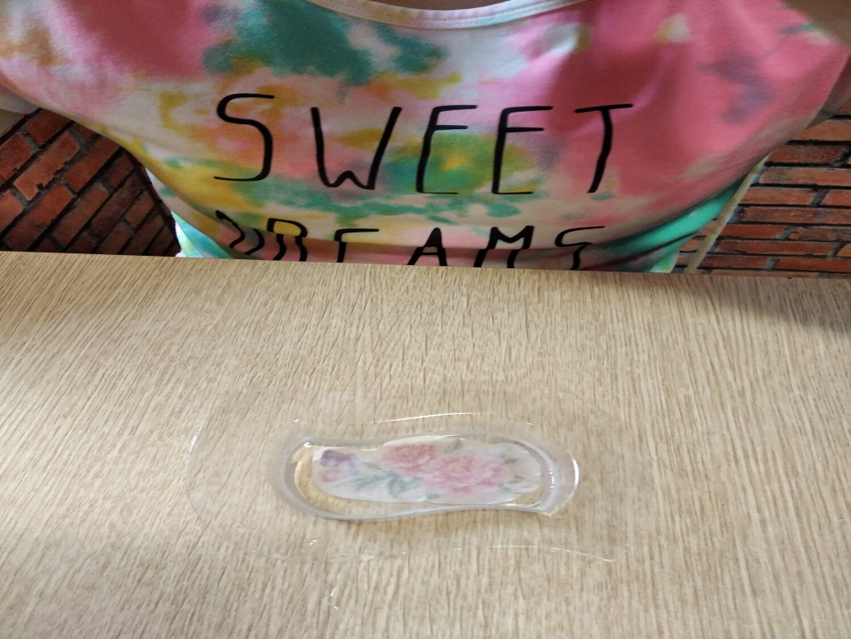
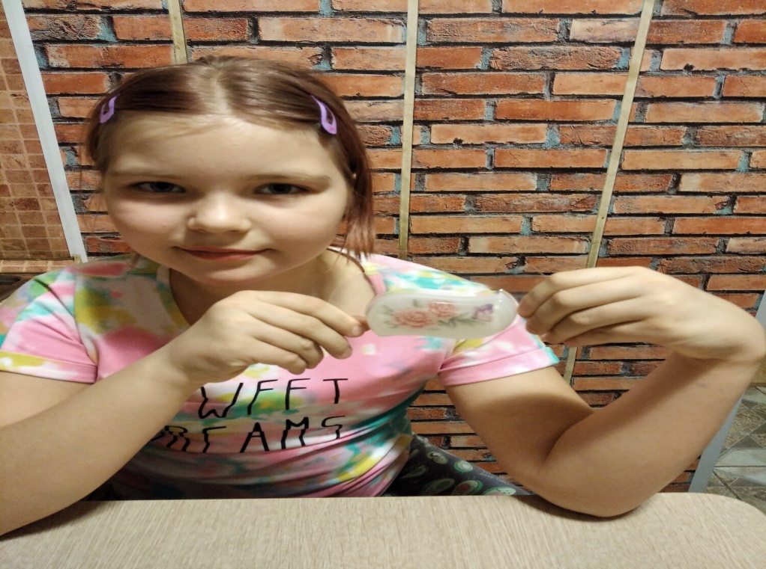
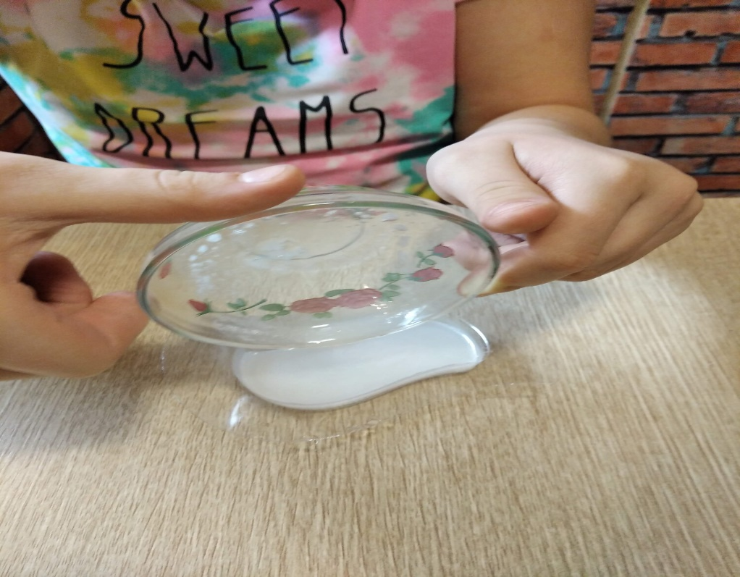
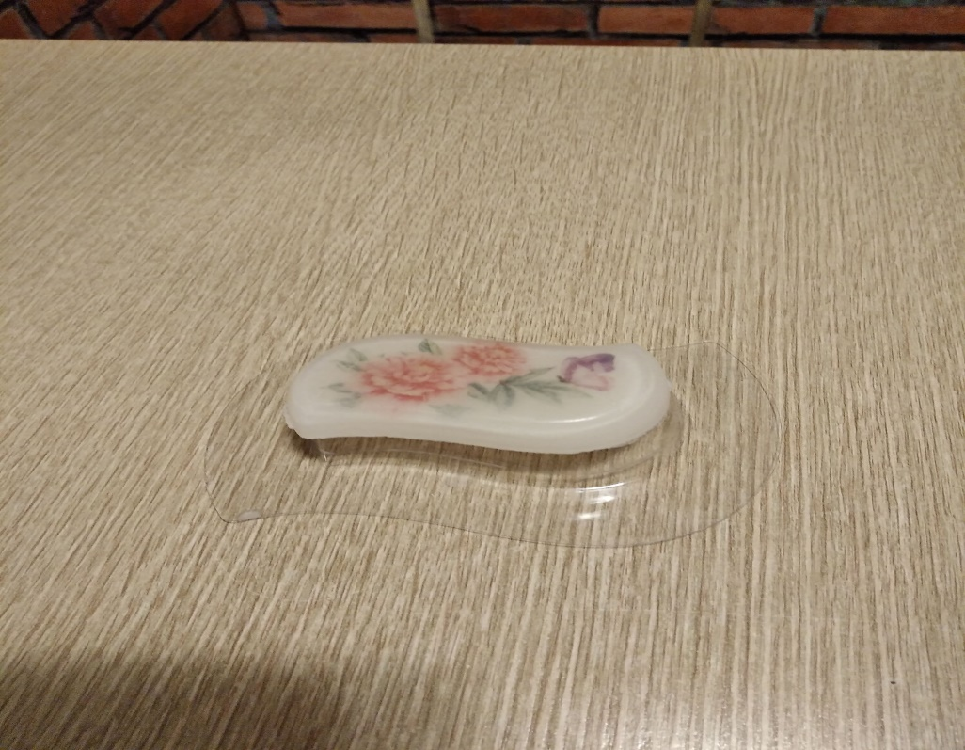
Вот, что получилось. Теперь разогреваем и заливаем матовую основу. Даем застыть, затем вынимаем из формы. Двухслойное, фигурное мыло с картинкой готово.

Slide 12
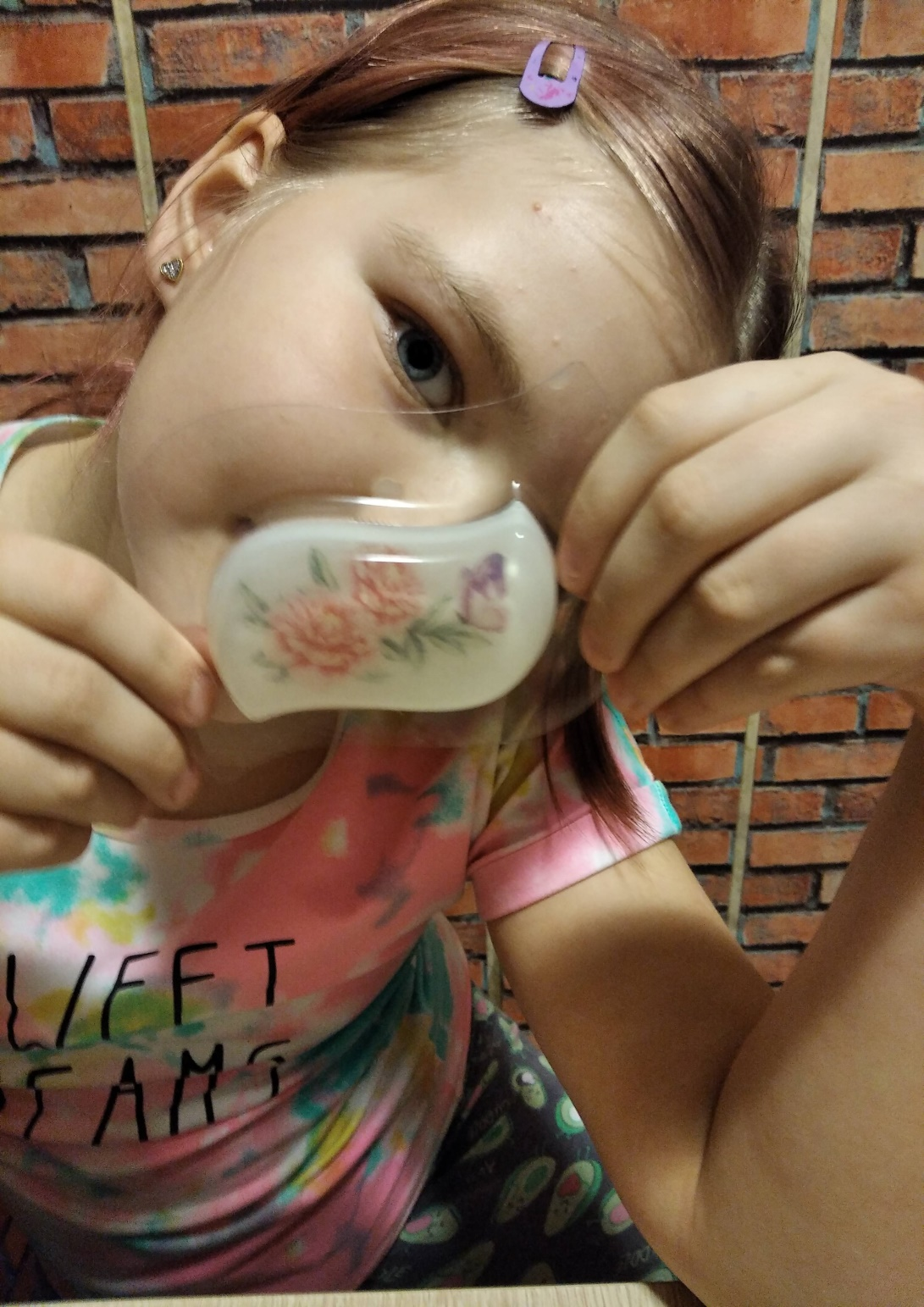
Вот так я научилась делать мыло своими руками. Спасибо за внимание!

